Slide 1
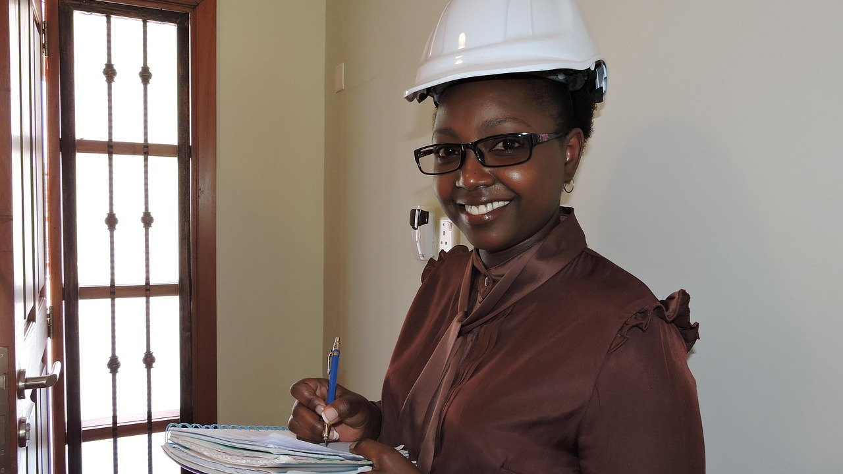
Decidir cuándo hace
falta una visita
técnica
Carlos Castro
Ver el OA en pinturasespecializadas.lumbre.lat
Notes:
Objeto de aprendizaje de Lumbre · Carlos Castro
Enlace: https://pinturasespecializadas.lumbre.lat/object/decidir-cuando-hace-falta-una-visita-tecnica

Slide 2
Acerca de este OA · 1 de 2
Objetivo
Clasificar una consulta en mostrador, visita o especialista, reunir el expediente mínimo antes de desplazarse, explicar los límites del diagnóstico a distancia y formular compromisos verificables sin inventar plazos ni servicios.
Descripción
Tercera lección del itinerario de diagnóstico. Enseña el triaje de consultas técnicas, las señales que obligan a visitar, el expediente mínimo, la diferencia entre asesoramiento e informe y la forma de comprometerse sin prometer lo que no se ha comprobado.
Decidir cuándo hace falta una visita técnica
2 / 72
Notes:
Enlace al OA: https://pinturasespecializadas.lumbre.lat/object/decidir-cuando-hace-falta-una-visita-tecnica

Slide 3
Acerca de este OA · 2 de 2
Autoría: Carlos Castro
Etiquetas: visita técnica · triaje · diagnóstico a distancia · expediente · seguridad en altura · asesoría técnica · Pinturas Especializadas
Decidir cuándo hace falta una visita técnica
3 / 72
Notes:
Continuación de «Acerca de este OA» (2 de 2).

Slide 4
Decidir cuándo hace falta una visita técnica · 1 de 6
Son las 12:15. Un cliente escribe por WhatsApp tres fotos de una fachada y dos líneas: «Tengo humedad en el salón, ¿cuánto me cuesta arreglarlo?». A la vez, en el mostrador, una clienta pregunta qué pintura llevar para repasar el dormitorio, y una administradora de fincas pide presupuesto para pintar el portal de una comunidad.
Decidir cuándo hace falta una visita técnica
4 / 72

Slide 5
Decidir cuándo hace falta una visita técnica · 2 de 6
Las tres consultas llegan por el mismo canal, pero no necesitan la misma respuesta. Una se resuelve con una recomendación y una cantidad; otra necesita una visita; la tercera exige saber quién decide y qué se puede comprometer. Confundir el nivel es lo que llena la agenda de visitas inútiles o deja sin visitar los casos que sí importan.
Decidir cuándo hace falta una visita técnica
5 / 72
Notes:
Continuación de «Decidir cuándo hace falta una visita técnica» (2 de 6).

Slide 6
Decidir cuándo hace falta una visita técnica · 3 de 6
Qué vas a poder hacer al terminar
Clasificar una consulta en mostrador, visita o especialista, reunir el expediente mínimo antes de desplazarse, explicar los límites del diagnóstico a distancia y formular compromisos verificables sin inventar plazos ni servicios.
•
Hecho verificado: consta en la norma, la ficha técnica o la etiqueta citada.
Decidir cuándo hace falta una visita técnica
6 / 72
Notes:
Continuación de «Decidir cuándo hace falta una visita técnica» (3 de 6).

Slide 7
Decidir cuándo hace falta una visita técnica · 4 de 6
•
Recomendación de buenas prácticas: método de trabajo razonado; no es, por sí solo, una política de Pinturas Especializadas.
•
Procedimiento interno pendiente: umbrales, equipos, plazos y responsables que debe confirmar dirección técnica.
•
Supuesto didáctico: las situaciones y cifras marcadas como ficticias sirven para practicar; no son datos de la empresa.
Decidir cuándo hace falta una visita técnica
7 / 72
Notes:
Continuación de «Decidir cuándo hace falta una visita técnica» (4 de 6).

Slide 8
Decidir cuándo hace falta una visita técnica · 5 de 6
Dependencia interna pendiente
Esta lección distingue el método general de las decisiones que corresponden a Pinturas Especializadas.
Antes de aplicar un umbral, un importe o una facultad, confirma con dirección: La política de Pinturas Especializadas sobre visitas: quién las realiza, si tienen coste, en qué plazo y con qué cobertura territorial. Qué nivel de informe puede emitir la empresa y quién lo firma.
Decidir cuándo hace falta una visita técnica
8 / 72
Notes:
Continuación de «Decidir cuándo hace falta una visita técnica» (5 de 6).

Slide 9
Decidir cuándo hace falta una visita técnica · 6 de 6
El circuito de autorización para acceder a cubiertas, fachadas o zonas comunes de comunidades y hoteles. Cómo se registra y comparte el expediente de una visita con el cliente y con el equipo comercial.
Decidir cuándo hace falta una visita técnica
9 / 72
Notes:
Continuación de «Decidir cuándo hace falta una visita técnica» (6 de 6).

Slide 10
1 · Diagnosticar sin ver tiene un límite · 1 de 2
Una foto puede mostrar un patrón, pero no puede decir si el agua está activa, si la grieta crece o si la capa de debajo se deshace. El diagnóstico a distancia sirve para orientar y para decidir el siguiente paso; no para cerrar un caso.
Hay tres niveles de respuesta y conviene no mezclarlos:
Orientación en mostrador. Se puede resolver cuando el soporte está identificado, el problema es de selección, acabado o cantidad, y no hay señales de riesgo.
Decidir cuándo hace falta una visita técnica
10 / 72

Slide 11
1 · Diagnosticar sin ver tiene un límite · 2 de 2
Visita técnica. Se necesita cuando hay que ver el lugar, tomar medidas, comprobar humedad o valorar una superficie que no se puede describir bien.
Especialista. Se activa cuando hay estructuras, altura, amianto, instalaciones, salud o un conflicto que excede el alcance de la tienda.
La pregunta no es «¿puedo dar una respuesta?», sino «¿qué nivel de respuesta sostiene lo que voy a decir?».
Decidir cuándo hace falta una visita técnica
11 / 72
Notes:
Continuación de «1 · Diagnosticar sin ver tiene un límite» (2 de 2).

Slide 12
Actividad 1 · Opción múltiple · 1 de 2
Sección: 1 · Diagnosticar sin ver tiene un límite
Un cliente envía tres fotos de una mancha en el salón y pide por WhatsApp un diagnóstico y un precio cerrado. ¿Qué respuesta es la correcta?
A) Darle un precio cerrado con la foto: así el cliente ve rapidez y se cierra la venta.
B) Explicar qué se puede y qué no se puede saber con la foto, pedir datos concretos y proponer una visita si hay señales de humedad activa.
Decidir cuándo hace falta una visita técnica
12 / 72
Notes:
Solución: B) Explicar qué se puede y qué no se puede saber con la foto, pedir datos concretos y proponer una visita si hay señales de humedad activa.
Explicación: La foto orienta, pero no confirma la causa ni permite cerrar un precio con garantías. La respuesta correcta reconoce el límite, pide la información que falta y propone el nivel adecuado. Dar un precio o un producto «por si acaso» traslada al cliente un riesgo que no se ha evaluado.
Evidencia: Apartado 1: tres niveles de respuesta y límite del diagnóstico a distancia.
Enlace al OA: https://pinturasespecializadas.lumbre.lat/object/decidir-cuando-hace-falta-una-visita-tecnica

Slide 13
Actividad 1 · Opción múltiple · 2 de 2
C) Decirle que es imposible saber nada y no responder hasta que venga a la tienda.
D) Recomendar un impermeabilizante por si acaso y ajustar el precio después.
Decidir cuándo hace falta una visita técnica
13 / 72
Notes:
Continuación de «Actividad 1 · Opción múltiple» (2 de 2).

Slide 14
2 · Cuatro preguntas de triaje · 1 de 2
Antes de decidir el nivel, cuatro preguntas ordenan casi cualquier consulta:
¿Qué falla? No el producto que el cliente cree que necesita, sino el fenómeno: mancha, desprendimiento, grieta, color, acabado, cantidad.
¿Dónde? Interior o exterior, altura, orientación, elemento constructivo. No es lo mismo una pared de un salón que una cornisa a ocho metros.
Decidir cuándo hace falta una visita técnica
14 / 72

Slide 15
2 · Cuatro preguntas de triaje · 2 de 2
¿Desde cuándo y con qué cambia? Una mancha que aparece con la lluvia, una que está siempre o una que solo sale en invierno apuntan a mecanismos distintos.
¿Qué se ha hecho ya? Reparaciones, productos aplicados, pintores anteriores, parches. Lo que ya se probó y falló es información valiosa.
Con estas cuatro respuestas se puede clasificar la consulta y saber qué falta. Sin ellas, cualquier recomendación es una apuesta.
Decidir cuándo hace falta una visita técnica
15 / 72
Notes:
Continuación de «2 · Cuatro preguntas de triaje» (2 de 2).

Slide 16
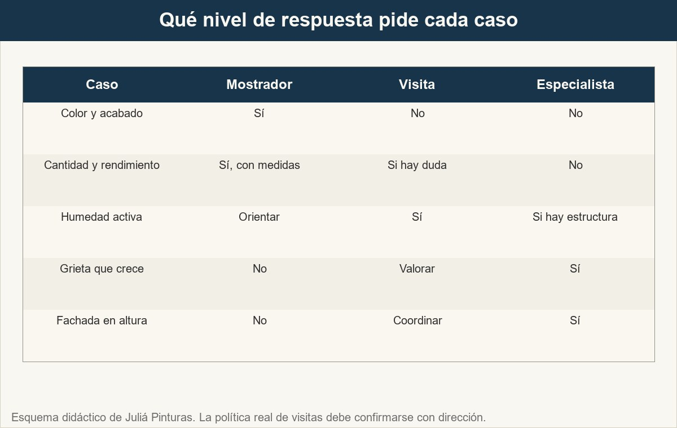
2 · Cuatro preguntas de triaje
El nivel se decide por el riesgo y por la evidencia disponible, no por la prisa del cliente.
Ver imagen original en el OA
Notes:
Imagen del OA: assets/fig-2-tres-niveles.jpg
Texto alternativo: Matriz de tres niveles de respuesta con ejemplos de consultas que corresponden a mostrador, visita o especialista.
Pie: El nivel se decide por el riesgo y por la evidencia disponible, no por la prisa del cliente.
Enlace: https://pinturasespecializadas.lumbre.lat/object/decidir-cuando-hace-falta-una-visita-tecnica

Slide 17
3 · Señales que obligan a visita o a especialista · 1 de 3
Hay señales que no admiten una respuesta de mostrador. No porque el mostrador no sepa, sino porque la decisión necesita ojos, medidas o competencia que no están allí:
•
Agua activa: una mancha que reaparece, una filtración que moja y seca, humedad que afecta a instalaciones eléctricas.
•
Grietas que crecen o que van acompañadas de desniveles, puertas que rozan o desprendimiento de revestimiento.
•
Desprendimientos en altura o fachadas con riesgo de caída de material.
Decidir cuándo hace falta una visita técnica
17 / 72

Slide 18
3 · Señales que obligan a visita o a especialista · 2 de 3
•
Superficies extensas o locales en uso: hoteles, comunidades, comercios, colegios.
•
Posible amianto en fibrocemento, aislamientos o materiales antiguos.
•
Reclamaciones sobre un trabajo anterior o un producto ya aplicado.
•
Acceso que exige autorización: cubiertas, patios interiores, zonas comunes.
Decidir cuándo hace falta una visita técnica
18 / 72
Notes:
Continuación de «3 · Señales que obligan a visita o a especialista» (2 de 3).

Slide 19
3 · Señales que obligan a visita o a especialista · 3 de 3
En estos casos, la respuesta útil no es un producto: es un expediente bien preparado y una visita o derivación con el nivel adecuado.
Decidir cuándo hace falta una visita técnica
19 / 72
Notes:
Continuación de «3 · Señales que obligan a visita o a especialista» (3 de 3).

Slide 20
Actividad 2 · Clasificar · 1 de 2
Sección: 3 · Señales que obligan a visita o a especialista
Clasifica cada consulta según el nivel de respuesta que parece necesario. Son supuestos didácticos.
Categorías
• Mostrador
• Visita
• Especialista
1. Elegir acabado y calcular la cantidad para un dormitorio ya pintado y en buen estado.
Decidir cuándo hace falta una visita técnica
20 / 72
Notes:
Solución: 1. Elegir acabado y calcular la cantidad para un dormitorio ya pintado y en buen estado. → Mostrador
2. Mancha de humedad que reaparece cada vez que llueve en un salón. → Visita
3. Grieta que se ha abierto en el dintel de un garaje y la puerta ya roza. → Especialista
4. Fachada de una comunidad con desconchones a ocho metros de altura. → Especialista
5. Revisar una capa previa desconocida antes de repintar una vivienda. → Visita
6. Cambiar el color de una habitación sana y calcular dos manos. → Mostrador
Evidencia: Apartados 2 y 3: preguntas de triaje y señales de derivación.
Enlace al OA: https://pinturasespecializadas.lumbre.lat/object/decidir-cuando-hace-falta-una-visita-tecnica

Slide 21
Actividad 2 · Clasificar · 2 de 2
2. Mancha de humedad que reaparece cada vez que llueve en un salón.
3. Grieta que se ha abierto en el dintel de un garaje y la puerta ya roza.
4. Fachada de una comunidad con desconchones a ocho metros de altura.
5. Revisar una capa previa desconocida antes de repintar una vivienda.
6. Cambiar el color de una habitación sana y calcular dos manos.
Clasifica cada elemento en una de las categorías.
Decidir cuándo hace falta una visita técnica
21 / 72
Notes:
Continuación de «Actividad 2 · Clasificar» (2 de 2).

Slide 22
4 · El expediente mínimo antes de la visita · 1 de 2
Una visita sin información previa es una visita a ciegas. El expediente mínimo no es un formulario largo: es lo que permite llegar, mirar lo correcto y no perder tiempo en lo que ya se podía saber por teléfono.
Debe incluir la dirección y el acceso, una persona de contacto y quién decide, fotos de conjunto y de detalle con una referencia de tamaño, la orientación y la exposición, la cronología del problema, los productos o reparaciones anteriores y las medidas disponibles. Si hay partes de la vivienda o del local que no se pueden fotografiar por privacidad, se indica y se pide permiso.
Decidir cuándo hace falta una visita técnica
22 / 72

Slide 23
4 · El expediente mínimo antes de la visita · 2 de 2
No se recogen datos personales que no sean necesarios para la visita. Las fotos de interiores se hacen con consentimiento y se guardan en el lugar que la empresa haya definido, no en el móvil personal de cada uno.
Decidir cuándo hace falta una visita técnica
23 / 72
Notes:
Continuación de «4 · El expediente mínimo antes de la visita» (2 de 2).

Slide 24
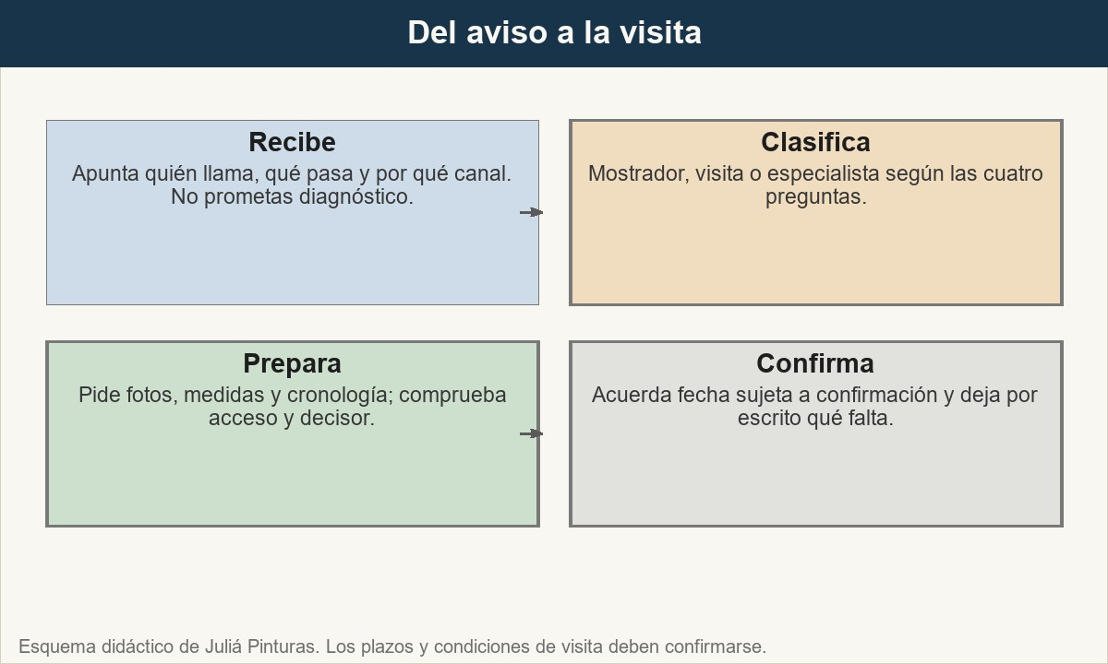
4 · El expediente mínimo antes de la visita
El triaje no termina en «te llamo»: termina en una visita preparada o en una respuesta de mostrador bien fundada.
Ver imagen original en el OA
Notes:
Imagen del OA: assets/fig-4-del-aviso-a-la-visita.jpg
Texto alternativo: Flujo de cuatro pasos desde que llega el aviso hasta que se confirma la visita: recibir, clasificar, preparar y confirmar.
Pie: El triaje no termina en «te llamo»: termina en una visita preparada o en una respuesta de mostrador bien fundada.
Enlace: https://pinturasespecializadas.lumbre.lat/object/decidir-cuando-hace-falta-una-visita-tecnica

Slide 25
Sección
4 · El expediente mínimo antes de la visita · Expediente mínimo en seis puntos · Paso 1 de 6
Paso 1
Dirección, acceso y persona de contacto.
Decidir cuándo hace falta una visita técnica
25 / 72
Notes:
Recorrido: Expediente mínimo en seis puntos
Paso 1 de 6: Paso 1
Texto del paso: Dirección, acceso y persona de contacto.
Enlace: https://pinturasespecializadas.lumbre.lat/object/decidir-cuando-hace-falta-una-visita-tecnica

Slide 26
Sección
4 · El expediente mínimo antes de la visita · Expediente mínimo en seis puntos · Paso 2 de 6
Paso 2
Quién decide: propietario, administrador, presidente de comunidad o responsable de mantenimiento.
Decidir cuándo hace falta una visita técnica
26 / 72
Notes:
Recorrido: Expediente mínimo en seis puntos
Paso 2 de 6: Paso 2
Texto del paso: Quién decide: propietario, administrador, presidente de comunidad o responsable de mantenimiento.
Enlace: https://pinturasespecializadas.lumbre.lat/object/decidir-cuando-hace-falta-una-visita-tecnica

Slide 27
Sección
4 · El expediente mínimo antes de la visita · Expediente mínimo en seis puntos · Paso 3 de 6
Paso 3
Fotos de conjunto y de detalle con referencia de escala.
Decidir cuándo hace falta una visita técnica
27 / 72
Notes:
Recorrido: Expediente mínimo en seis puntos
Paso 3 de 6: Paso 3
Texto del paso: Fotos de conjunto y de detalle con referencia de escala.
Enlace: https://pinturasespecializadas.lumbre.lat/object/decidir-cuando-hace-falta-una-visita-tecnica

Slide 28
Sección
4 · El expediente mínimo antes de la visita · Expediente mínimo en seis puntos · Paso 4 de 6
Paso 4
Orientación, exposición y altura; interior o exterior.
Decidir cuándo hace falta una visita técnica
28 / 72
Notes:
Recorrido: Expediente mínimo en seis puntos
Paso 4 de 6: Paso 4
Texto del paso: Orientación, exposición y altura; interior o exterior.
Enlace: https://pinturasespecializadas.lumbre.lat/object/decidir-cuando-hace-falta-una-visita-tecnica

Slide 29
Sección
4 · El expediente mínimo antes de la visita · Expediente mínimo en seis puntos · Paso 5 de 6
Paso 5
Cronología: desde cuándo, con qué cambia y qué se ha hecho.
Decidir cuándo hace falta una visita técnica
29 / 72
Notes:
Recorrido: Expediente mínimo en seis puntos
Paso 5 de 6: Paso 5
Texto del paso: Cronología: desde cuándo, con qué cambia y qué se ha hecho.
Enlace: https://pinturasespecializadas.lumbre.lat/object/decidir-cuando-hace-falta-una-visita-tecnica

Slide 30
Sección
4 · El expediente mínimo antes de la visita · Expediente mínimo en seis puntos · Paso 6 de 6
Paso 6
Productos, reparaciones o siniestros anteriores, si se conocen.
Decidir cuándo hace falta una visita técnica
30 / 72
Notes:
Recorrido: Expediente mínimo en seis puntos
Paso 6 de 6: Paso 6
Texto del paso: Productos, reparaciones o siniestros anteriores, si se conocen.
Enlace: https://pinturasespecializadas.lumbre.lat/object/decidir-cuando-hace-falta-una-visita-tecnica

Slide 31
Actividad 3 · Relacionar · 1 de 2
Sección: 4 · El expediente mínimo antes de la visita
Une cada dato del expediente con la razón por la que importa antes de la visita.
Columna A
1. Dirección y acceso
2. Quién decide
3. Fotos con escala
4. Cronología
5. Productos anteriores
Decidir cuándo hace falta una visita técnica
31 / 72
Notes:
Solución: Dirección y acceso → Permite planificar el desplazamiento y saber si hay restricciones
Quién decide → Evita negociar con quien no puede aprobar el trabajo
Fotos con escala → Ayudan a dimensionar el problema y a comparar después
Cronología → Distingue un problema estacional de uno permanente
Productos anteriores → Orienta sobre compatibilidad y sobre lo que ya falló
Permiso de acceso → Evita suspender la visita en la puerta o entrar sin autorización
Evidencia: Apartado 4: contenido y finalidad del expediente mínimo.
Enlace al OA: https://pinturasespecializadas.lumbre.lat/object/decidir-cuando-hace-falta-una-visita-tecnica

Slide 32
Actividad 3 · Relacionar · 2 de 2
6. Permiso de acceso
Columna B
A) Evita negociar con quien no puede aprobar el trabajo
B) Ayudan a dimensionar el problema y a comparar después
C) Distingue un problema estacional de uno permanente
D) Orienta sobre compatibilidad y sobre lo que ya falló
E) Evita suspender la visita en la puerta o entrar sin autorización
F) Permite planificar el desplazamiento y saber si hay restricciones
Decidir cuándo hace falta una visita técnica
32 / 72
Notes:
Continuación de «Actividad 3 · Relacionar» (2 de 2).

Slide 33
5 · La visita: observar sin improvisar · 1 de 2
La visita técnica no es una inspección estructural ni un peritaje. Es una observación dirigida a confirmar o descartar las hipótesis que llevamos del triaje. Antes de salir hay que saber qué se va a mirar y qué no se va a tocar.
Se observa el conjunto y el detalle, se comprueba la humedad con el método disponible, se mira la adherencia en una zona discreta, se mide y se fotografía. No se abren registros eléctricos, no se perforan elementos estructurales y no se sube a cubiertas o fachadas sin autorización y sin medios de seguridad.
Decidir cuándo hace falta una visita técnica
33 / 72

Slide 34
5 · La visita: observar sin improvisar · 2 de 2
La seguridad manda sobre la curiosidad. Una fachada a ocho metros no se inspecciona desde una escalera de mano. Si la visita requiere altura, espacios confinados o retirada de materiales con posible amianto, se detiene y se activa el procedimiento y el personal competente. Ningún presupuesto justifica un riesgo.
Decidir cuándo hace falta una visita técnica
34 / 72
Notes:
Continuación de «5 · La visita: observar sin improvisar» (2 de 2).

Slide 35
5 · La visita: observar sin improvisar · Antes de salir a una visita · Paso 1 de 5
Paso 1
Revisa el expediente y formula dos o tres hipótesis concretas.
Decidir cuándo hace falta una visita técnica
35 / 72
Notes:
Recorrido: Antes de salir a una visita
Paso 1 de 5: Paso 1
Texto del paso: Revisa el expediente y formula dos o tres hipótesis concretas.
Enlace: https://pinturasespecializadas.lumbre.lat/object/decidir-cuando-hace-falta-una-visita-tecnica

Slide 36
5 · La visita: observar sin improvisar · Antes de salir a una visita · Paso 2 de 5
Paso 2
Comprueba que tienes acceso y que la persona que decide estará o ha autorizado.
Decidir cuándo hace falta una visita técnica
36 / 72
Notes:
Recorrido: Antes de salir a una visita
Paso 2 de 5: Paso 2
Texto del paso: Comprueba que tienes acceso y que la persona que decide estará o ha autorizado.
Enlace: https://pinturasespecializadas.lumbre.lat/object/decidir-cuando-hace-falta-una-visita-tecnica

Slide 37
5 · La visita: observar sin improvisar · Antes de salir a una visita · Paso 3 de 5
Paso 3
Prepara equipo de medición y protección según el riesgo previsto.
Decidir cuándo hace falta una visita técnica
37 / 72
Notes:
Recorrido: Antes de salir a una visita
Paso 3 de 5: Paso 3
Texto del paso: Prepara equipo de medición y protección según el riesgo previsto.
Enlace: https://pinturasespecializadas.lumbre.lat/object/decidir-cuando-hace-falta-una-visita-tecnica

Slide 38
5 · La visita: observar sin improvisar · Antes de salir a una visita · Paso 4 de 5
Paso 4
Define qué no vas a tocar: estructura, instalaciones, zonas sin permiso.
Decidir cuándo hace falta una visita técnica
38 / 72
Notes:
Recorrido: Antes de salir a una visita
Paso 4 de 5: Paso 4
Texto del paso: Define qué no vas a tocar: estructura, instalaciones, zonas sin permiso.
Enlace: https://pinturasespecializadas.lumbre.lat/object/decidir-cuando-hace-falta-una-visita-tecnica

Slide 39
5 · La visita: observar sin improvisar · Antes de salir a una visita · Paso 5 de 5
Paso 5
Si aparece un riesgo no previsto, detén la visita y escala.
Decidir cuándo hace falta una visita técnica
39 / 72
Notes:
Recorrido: Antes de salir a una visita
Paso 5 de 5: Paso 5
Texto del paso: Si aparece un riesgo no previsto, detén la visita y escala.
Enlace: https://pinturasespecializadas.lumbre.lat/object/decidir-cuando-hace-falta-una-visita-tecnica

Slide 40
Actividad 4 · Detective de errores · 1 de 2
Sección: 5 · La visita: observar sin improvisar
Cinco frases sobre la preparación de una visita. Marca las que no se sostienen.
A) «Con las fotos ya sé que es capilaridad; programo la visita para cobrar el desplazamiento.»
B) «Antes de la visita pido dirección, orientación, fotos con escala y desde cuándo ocurre.»
C) «Si es una comunidad, hablo solo con el vecino que llamó y cierro el presupuesto con él.»
Decidir cuándo hace falta una visita técnica
40 / 72
Notes:
Solución: B) «Antes de la visita pido dirección, orientación, fotos con escala y desde cuándo ocurre.»
Explicación: La primera convierte una hipótesis en certeza y además pone el cobro por delante del diagnóstico. La tercera negocia con quien puede no tener facultad para aprobar el trabajo en una comunidad. La quinta ignora el riesgo de caída y el procedimiento de acceso. La segunda y la cuarta son correctas.
Evidencia: Apartados 4 y 5: expediente, decisor y seguridad en la visita.
Enlace al OA: https://pinturasespecializadas.lumbre.lat/object/decidir-cuando-hace-falta-una-visita-tecnica

Slide 41
Actividad 4 · Detective de errores · 2 de 2
D) «Si hay una grieta que crece, no prometo solución hasta que la valore un técnico.»
E) «Para ver la fachada, subo por una escalera de mano sin avisar; es un momento.»
Decidir cuándo hace falta una visita técnica
41 / 72
Notes:
Continuación de «Actividad 4 · Detective de errores» (2 de 2).

Slide 42
6 · Asesoramiento, informe y peritaje no son lo mismo · 1 de 3
Conviene decirlo con claridad porque afecta a lo que se puede prometer:
Asesoramiento técnico-comercial. Recomienda un sistema, una preparación y unas condiciones. Lo hace personal de la tienda con formación y se apoya en fichas técnicas. No es un dictamen sobre la causa última ni una garantía de resultado.
Decidir cuándo hace falta una visita técnica
42 / 72

Slide 43
6 · Asesoramiento, informe y peritaje no son lo mismo · 2 de 3
Informe técnico. Documenta una inspección con método, mediciones y conclusiones. Lo firma quien tiene la competencia y la responsabilidad correspondiente. Puede servir para una comunidad, un seguro o un litigio.
Peritaje. Es una evaluación con finalidad probatoria o de valoración de daños. Requiere un profesional habilitado y un encargo concreto.
Decidir cuándo hace falta una visita técnica
43 / 72
Notes:
Continuación de «6 · Asesoramiento, informe y peritaje no son lo mismo» (2 de 3).

Slide 44
6 · Asesoramiento, informe y peritaje no son lo mismo · 3 de 3
Una visita comercial no se convierte en informe porque se entregue por escrito. Si el cliente necesita un documento con consecuencias legales o de garantía, hay que decir qué se puede ofrecer y qué no, y derivar si hace falta.
Decidir cuándo hace falta una visita técnica
44 / 72
Notes:
Continuación de «6 · Asesoramiento, informe y peritaje no son lo mismo» (3 de 3).

Slide 45
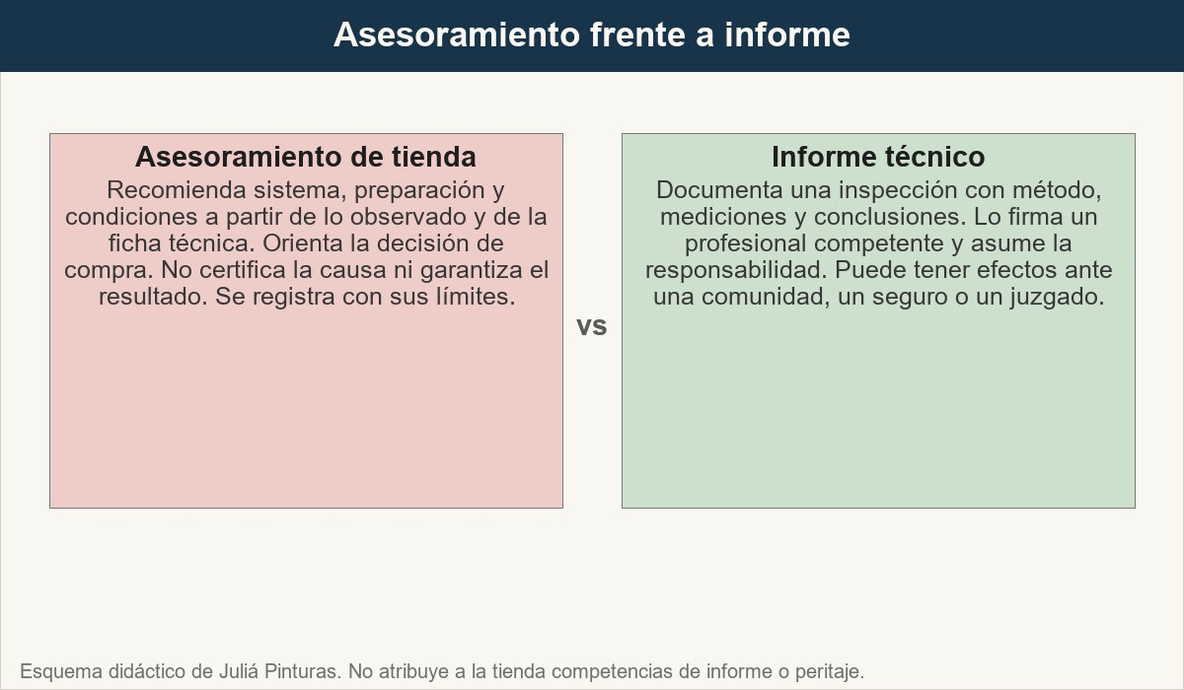
6 · Asesoramiento, informe y peritaje no son lo mismo
La diferencia está en el alcance, la firma y la responsabilidad, no en el número de páginas.
Ver imagen original en el OA
Notes:
Imagen del OA: assets/fig-6-asesoramiento-frente-a-informe.jpg
Texto alternativo: Comparación entre el asesoramiento técnico-comercial de la tienda y un informe técnico firmado por un profesional competente.
Pie: La diferencia está en el alcance, la firma y la responsabilidad, no en el número de páginas.
Enlace: https://pinturasespecializadas.lumbre.lat/object/decidir-cuando-hace-falta-una-visita-tecnica

Slide 46
Actividad 5 · Verdadero o falso
Sección: 6 · Asesoramiento, informe y peritaje no son lo mismo
Una visita comercial de asesoramiento, entregada por escrito, equivale a un informe técnico firmado.
A) Verdadero
B) Falso
Decidir cuándo hace falta una visita técnica
46 / 72
Notes:
Solución: Falso
Explicación: El formato no cambia la naturaleza del documento. Un informe técnico exige método, competencia, firma y responsabilidad sobre las conclusiones. El asesoramiento de tienda puede ser muy útil y estar bien documentado, pero no sustituye ese nivel. Prometer lo contrario expone a la empresa y al cliente.
Evidencia: Apartado 6: diferencias entre asesoramiento, informe y peritaje.
Enlace al OA: https://pinturasespecializadas.lumbre.lat/object/decidir-cuando-hace-falta-una-visita-tecnica

Slide 47
7 · Compromisos que se pueden cumplir · 1 de 2
El triaje termina con un compromiso. Y un compromiso solo es útil si se puede cumplir y se puede verificar. «Te llamo» no es un compromiso; «te confirmo hoy antes de las 18:00 si podemos visitar el jueves» sí lo es, siempre que dependa de nosotros.
Lo que se puede comprometer: recoger los datos, confirmar la recepción del expediente, proponer una fecha sujeta a confirmación, explicar qué falta y cuándo se dará la siguiente respuesta. Lo que no se puede comprometer sin política y sin datos: un precio cerrado, un plazo de reparación, un resultado garantizado o una causa definitiva.
Decidir cuándo hace falta una visita técnica
47 / 72

Slide 48
7 · Compromisos que se pueden cumplir · 2 de 2
Si el cliente está en una situación de riesgo —una fachada que pierde material, una humedad que afecta a la instalación eléctrica, un espacio con posible amianto—, no se espera a la visita comercial: se le indica que detenga el uso de la zona y se escala de inmediato al responsable correspondiente.
Decidir cuándo hace falta una visita técnica
48 / 72
Notes:
Continuación de «7 · Compromisos que se pueden cumplir» (2 de 2).

Slide 49
Actividad 6 · Completar la frase
Sección: 7 · Compromisos que se pueden cumplir
No se promete una ___ antes de ver el caso; se confirma una ___ de visita sujeta a disponibilidad y se explica qué ___ falta. Si hay riesgo para las personas, se ___ de inmediato.
Decidir cuándo hace falta una visita técnica
49 / 72
Notes:
Solución: solución · fecha · información · escala
Explicación: Se promete el proceso, no el resultado: confirmar fecha, explicar qué falta y escalar si hay riesgo. La solución y el precio se sostienen sobre datos, no sobre la urgencia del momento.
Evidencia: Apartado 7: compromisos verificables y límites.
Enlace al OA: https://pinturasespecializadas.lumbre.lat/object/decidir-cuando-hace-falta-una-visita-tecnica

Slide 50
Herramienta de trabajo: checklist de expediente de visita
Úsala antes de confirmar una visita. Si falta un dato crítico, la visita puede seguir adelante, pero se registra como pendiente y se explica al cliente. No se inventan datos para completar la ficha.
Decidir cuándo hace falta una visita técnica
50 / 72

Slide 51
Herramienta de trabajo: checklist de expediente de visita
Modelo de checklist. Los plazos y condiciones son campos a confirmar con dirección.
Decidir cuándo hace falta una visita técnica
51 / 72
Notes:
Título completo de la tabla que sigue.

Slide 52
Tabla · 1 de 3
Bloque | Dato | ¿Crítico? | Registro
Contacto | Nombre, teléfono y canal | Sí | Quién atendió y cuándo
Decisión | Quién aprueba el trabajo | Sí | Propietario, administrador o responsable
Ubicación | Dirección, acceso y restricciones | Sí | Nota de acceso
Decidir cuándo hace falta una visita técnica
52 / 72
Notes:
Tabla del OA: Tabla
Enlace: https://pinturasespecializadas.lumbre.lat/object/decidir-cuando-hace-falta-una-visita-tecnica

Slide 53
Tabla · 2 de 3
Bloque | Dato | ¿Crítico? | Registro
Problema | Qué falla, dónde y desde cuándo | Sí | Descripción breve
Evidencia | Fotos de conjunto y detalle | Sí | Con escala y fecha
Historia | Productos y reparaciones anteriores | No | Si se conoce
Riesgo | Altura, amianto, instalaciones, salud | Sí | Medida de control
Decidir cuándo hace falta una visita técnica
53 / 72
Notes:
Tabla del OA: Tabla
Enlace: https://pinturasespecializadas.lumbre.lat/object/decidir-cuando-hace-falta-una-visita-tecnica

Slide 54
Tabla · 3 de 3
Bloque | Dato | ¿Crítico? | Registro
Siguiente paso | Visita, especialista o mostrador | Sí | Fecha y responsable
Decidir cuándo hace falta una visita técnica
54 / 72
Notes:
Tabla del OA: Tabla
Enlace: https://pinturasespecializadas.lumbre.lat/object/decidir-cuando-hace-falta-una-visita-tecnica

Slide 55
Herramienta de trabajo: checklist de expediente de visita
Cómo usarla
Un dato ausente no se rellena con una suposición: se marca como pendiente y se dice al cliente qué falta y cuándo se responderá.
Decidir cuándo hace falta una visita técnica
55 / 72

Slide 56
Repaso activo · Memoria: señal y nivel de respuesta
Cara A | Cara B
Color y cantidad | Mostrador
Humedad activa | Visita
Grieta que crece | Especialista
Fachada en altura | Especialista con medios
Capa previa desconocida | Visita o probeta
Reclamación de un trabajo anterior | Expediente y escalado
Decidir cuándo hace falta una visita técnica
56 / 72
Notes:
Tabla del OA: Repaso activo · Memoria: señal y nivel de respuesta
Enlace: https://pinturasespecializadas.lumbre.lat/object/decidir-cuando-hace-falta-una-visita-tecnica

Slide 57
Repaso activo · Memoria: señal y nivel de respuesta · Cómo practicar
Este es el contenido estático del juego. Para emparejar las cartas y practicar la interacción, abre el OA.
Abrir el juego en el OA
Decidir cuándo hace falta una visita técnica
57 / 72
Notes:
Juego de memoria: Repaso activo · Memoria: señal y nivel de respuesta
Enlace: https://pinturasespecializadas.lumbre.lat/object/decidir-cuando-hace-falta-una-visita-tecnica

Slide 58
Repaso activo · Tarjetas de repaso rápido · Tarjeta 1 de 5
Pregunta
¿Qué cuatro preguntas ordenan el triaje?
Decidir cuándo hace falta una visita técnica
58 / 72
Notes:
Anverso: ¿Qué cuatro preguntas ordenan el triaje?
Reverso: Qué falla, dónde, desde cuándo y con qué cambia, y qué se ha hecho ya.
Enlace: https://pinturasespecializadas.lumbre.lat/object/decidir-cuando-hace-falta-una-visita-tecnica

Slide 59
Repaso activo · Tarjetas de repaso rápido · Tarjeta 1 de 5 · Respuesta
Respuesta
Qué falla, dónde, desde cuándo y con qué cambia, y qué se ha hecho ya.
Decidir cuándo hace falta una visita técnica
59 / 72
Notes:
Respuesta de la tarjeta 1.

Slide 60
Repaso activo · Tarjetas de repaso rápido · Tarjeta 2 de 5
Pregunta
¿Cuándo una consulta pasa a especialista?
Decidir cuándo hace falta una visita técnica
60 / 72
Notes:
Anverso: ¿Cuándo una consulta pasa a especialista?
Reverso: Cuando hay estructura, altura, amianto, instalaciones, salud o un conflicto que excede la tienda.
Enlace: https://pinturasespecializadas.lumbre.lat/object/decidir-cuando-hace-falta-una-visita-tecnica

Slide 61
Repaso activo · Tarjetas de repaso rápido · Tarjeta 2 de 5 · Respuesta
Respuesta
Cuando hay estructura, altura, amianto, instalaciones, salud o un conflicto que excede la tienda.
Decidir cuándo hace falta una visita técnica
61 / 72
Notes:
Respuesta de la tarjeta 2.

Slide 62
Repaso activo · Tarjetas de repaso rápido · Tarjeta 3 de 5
Pregunta
¿Qué no puede faltar en el expediente?
Decidir cuándo hace falta una visita técnica
62 / 72
Notes:
Anverso: ¿Qué no puede faltar en el expediente?
Reverso: Contacto, decisor, acceso, descripción, fotos con escala y riesgo previsto.
Enlace: https://pinturasespecializadas.lumbre.lat/object/decidir-cuando-hace-falta-una-visita-tecnica

Slide 63
Repaso activo · Tarjetas de repaso rápido · Tarjeta 3 de 5 · Respuesta
Respuesta
Contacto, decisor, acceso, descripción, fotos con escala y riesgo previsto.
Decidir cuándo hace falta una visita técnica
63 / 72
Notes:
Respuesta de la tarjeta 3.

Slide 64
Repaso activo · Tarjetas de repaso rápido · Tarjeta 4 de 5
Pregunta
¿Qué diferencia hay entre asesoramiento e informe?
Decidir cuándo hace falta una visita técnica
64 / 72
Notes:
Anverso: ¿Qué diferencia hay entre asesoramiento e informe?
Reverso: El informe tiene método, firma y responsabilidad sobre conclusiones; el asesoramiento orienta la compra.
Enlace: https://pinturasespecializadas.lumbre.lat/object/decidir-cuando-hace-falta-una-visita-tecnica

Slide 65
Repaso activo · Tarjetas de repaso rápido · Tarjeta 4 de 5 · Respuesta
Respuesta
El informe tiene método, firma y responsabilidad sobre conclusiones; el asesoramiento orienta la compra.
Decidir cuándo hace falta una visita técnica
65 / 72
Notes:
Respuesta de la tarjeta 4.

Slide 66
Repaso activo · Tarjetas de repaso rápido · Tarjeta 5 de 5
Pregunta
¿Qué se puede prometer antes de ver el caso?
Decidir cuándo hace falta una visita técnica
66 / 72
Notes:
Anverso: ¿Qué se puede prometer antes de ver el caso?
Reverso: El proceso: recoger datos, confirmar fecha sujeta a disponibilidad y explicar qué falta. No el resultado.
Enlace: https://pinturasespecializadas.lumbre.lat/object/decidir-cuando-hace-falta-una-visita-tecnica

Slide 67
Repaso activo · Tarjetas de repaso rápido · Tarjeta 5 de 5 · Respuesta
Respuesta
El proceso: recoger datos, confirmar fecha sujeta a disponibilidad y explicar qué falta. No el resultado.
Decidir cuándo hace falta una visita técnica
67 / 72
Notes:
Respuesta de la tarjeta 5.

Slide 68
Chequeo: ¿decides bien el nivel de respuesta? · 1 de 2
Criterio de avance
Se considera superado con al menos 70% de acierto agregado en las actividades cubiertas.
Actividades cubiertas
• Opción múltiple · act-1
• Clasificar · act-3
• Relacionar · act-4
• Detective de errores · act-5
• Verdadero o falso · act-6
Decidir cuándo hace falta una visita técnica
68 / 72
Notes:
Compuerta de avance: Chequeo: ¿decides bien el nivel de respuesta?
Umbral declarado: 70%.
No se incluyen puntuaciones de ninguna sesión ni respuestas personales.
Enlace: https://pinturasespecializadas.lumbre.lat/object/decidir-cuando-hace-falta-una-visita-tecnica

Slide 69
Chequeo: ¿decides bien el nivel de respuesta? · 2 de 2
• Completar la frase · act-7
Al superar: Puedes clasificar una consulta, preparar el expediente y comprometerte sin prometer un resultado que no has comprobado.
Si aún no se alcanza: Vuelve a los apartados 2 y 3. Los errores más caros son diagnosticar por foto, negociar con quien no decide y acceder sin seguridad.
Decidir cuándo hace falta una visita técnica
69 / 72
Notes:
Continuación de «Chequeo: ¿decides bien el nivel de respuesta?» (2 de 2).

Slide 70
Para dominar este tema · 1 de 3
El mejor diagnóstico a distancia es el que sabe decir qué no puede responder. Clasificar una consulta no es quitarle importancia: es darle el nivel de respuesta que necesita. Algunas se resuelven en el mostrador con una buena pregunta; otras exigen una visita; otras requieren un especialista y un informe.
Decidir cuándo hace falta una visita técnica
70 / 72

Slide 71
Para dominar este tema · 2 de 3
La regla que resume la lección: se promete el proceso, no el resultado. Se puede prometer recoger los datos, confirmar una fecha sujeta a disponibilidad, explicar qué falta y escalar si hay riesgo. No se puede prometer una causa, un precio cerrado o una garantía antes de haber visto y comprobado. Y ninguna visita justifica subir a una altura sin medios.
•
CTE, Documento Básico HS 1 «Protección frente a la humedad»: https://www.codigotecnico.org/pdf/Documentos/HS/DccHS.pdf (consulta 2026-10-24).
Decidir cuándo hace falta una visita técnica
71 / 72
Notes:
Continuación de «Para dominar este tema» (2 de 3).

Slide 72
Para dominar este tema · 3 de 3
•
Asefapi, «La calidad de las pinturas: pintura de exterior» (2023): https://asefapi.es/wp-content/uploads/2024/03/1_la-calidad-de-las-pinturas-pintura-de-exterior_2023.pdf (consulta 2026-10-24).
•
INSST, portal de prevención de riesgos laborales: https://www.insst.es/ (consulta 2026-10-24).
•
Las condiciones de visita, informe y peritaje de Pinturas Especializadas son procedimientos internos pendientes de confirmación; esta lección no las inventa.
Decidir cuándo hace falta una visita técnica
72 / 72
Notes:
Continuación de «Para dominar este tema» (3 de 3).

